Slide 1
Bonjour et bienvenue!
FRANZÖSISCH als zweite Fremdsprache
SAS Königstein

Slide 2
Warum FRANZÖSISCH
als zweite Fremdsprache?
Parlez-vous français?

Slide 3
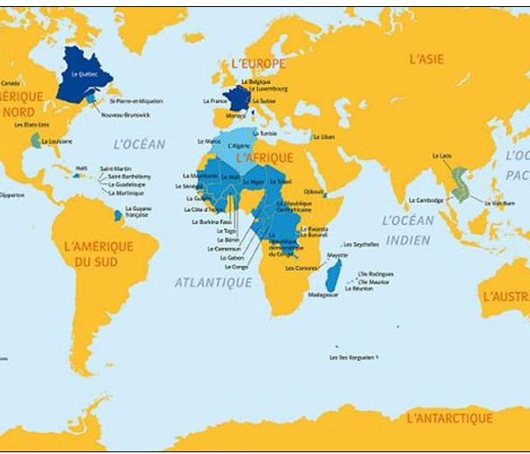
1. Französisch ist eine Weltsprache!
Rund 200 Millionen Menschen sprechen weltweit Französisch
Auf allen 5 Kontinenten vertreten
Amtssprache in 35 Staaten
Fremdsprache, die neben Englisch und Spanisch weltweit am häufigsten gelernt wird
Offizielle Sprache internationaler Organisationen (UNO, EU, NATO…)

Slide 4
2. Politisch-ökonomischer Aspekt
Politisch und ökonomisch wichtiger Partner
Intensive deutsch-französische Beziehungen
Zahlreiche binationale Studiengänge
Internationalisierung des Arbeitsmarktes
→ Zahlreiche Bereiche/Berufszweige, in denen Französisch von Vorteil ist

Slide 5
3. Französisch im Alltag
Nachbar- und Urlaubsland
→ touristischer Nutzen
Präsenz im Alltag durch Musik und Filme
Viele deutsche Wörter sind französischen Ursprungs → z.B. Camembert, Dessert, Baguette, Parfüm, Konfitüre etc.
Hilfreich für weitere romanische Sprachen

Slide 6
Wie gestaltet sich der FRANZÖSISCHUNTERRICHT an der SAS?

Slide 7
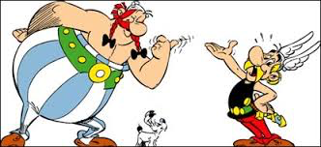
Wie lernen wir?
Ziel der Einsprachigkeit im Unterricht
Kommunikation steht im Vordergrund (Grammatik hat dienende Funktion)
Spielerische, interaktive, schüleraktivierende Methoden: Rollenspiele, Dialoge, Tandem-Übungen…
Arbeit mit authentischen, motivierenden Quellen (Musik, Filme, Bandes dessinées, kulinarische Einblicke...)
Orientierung an realen Situationen → anwendungsbezogen und schülerzentriert

Slide 8
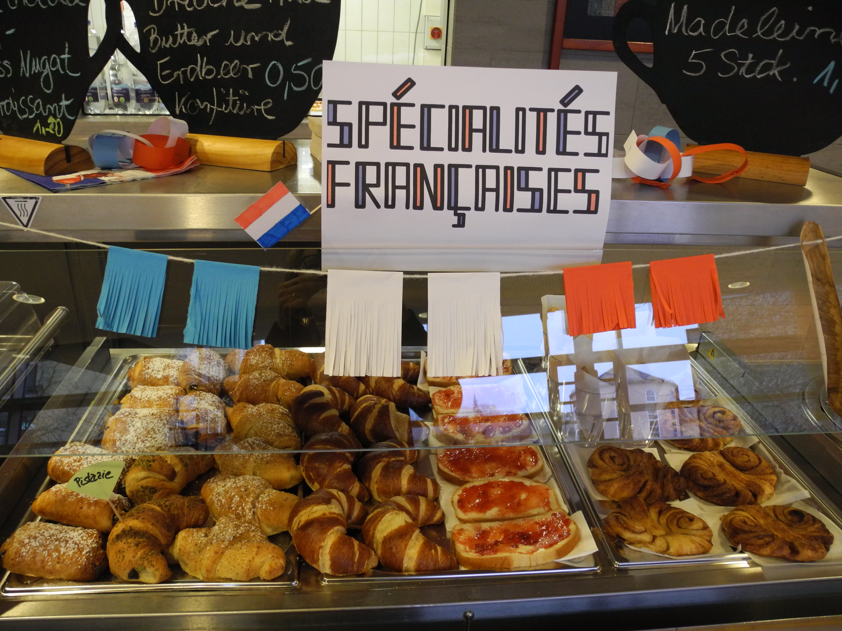
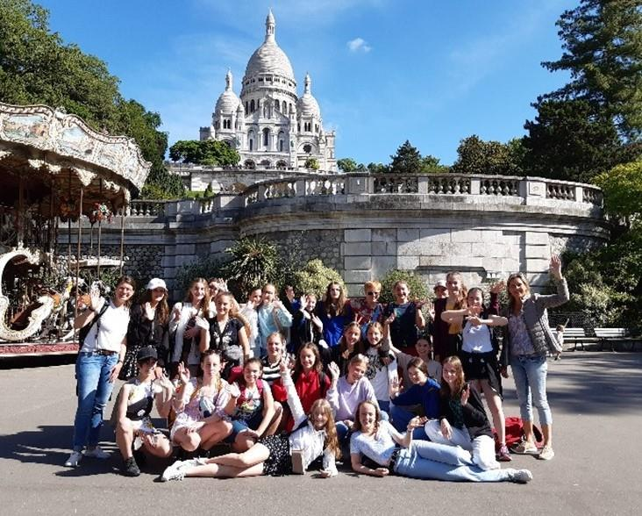
Außerdem…
Modernes Lehrwerk mit zahlreichem Zusatzmaterial
DELF-AG
Angebote in der Kreativleiste und den Projekttagen
Deutsch-Französischer-Tag
Breit gefächertes Fahrtenprogramm (Le Cannet, Houilles, Brüssel, Berufspraktikum in der E in Le Chesnay)
Unterstützung verschiedener Austauschprogramme (Voltaire-Programm, Brigitte-Sauzay-Programm)

Slide 9
Welche Erwartungen und Herausforderungen gibt es im FRANZÖSISCHUNTERRICHT ?

Slide 10
Herausforderungen
Bei Vokabeln, Rechtschreibung, Grammatik & Aussprache:
Parallelen zum Deutschen/Englischen (z.B. Telefon – téléphone, forest – forêt) und gleichzeitig großer Anteil wirklich „fremder“ Wörter
Accents (z.B. é, è, â, ç, ï )
Stumme Buchstaben (z.B. un homme, l‘hôpital)
Buchstaben mit unterschiedlicher Aussprache (z.B: élève, fille, bonjour, garage, beaucoup [boku])

Slide 11
Was sollten die Schüler*innen mitbringen?
Regelmäßiges Üben von Vokabeln, Grammatik, Aussprache
Lust und Interesse, sich auf die neue Sprache einzulassen und sie auszuprobieren
Lust auf Kommunikation

Slide 12
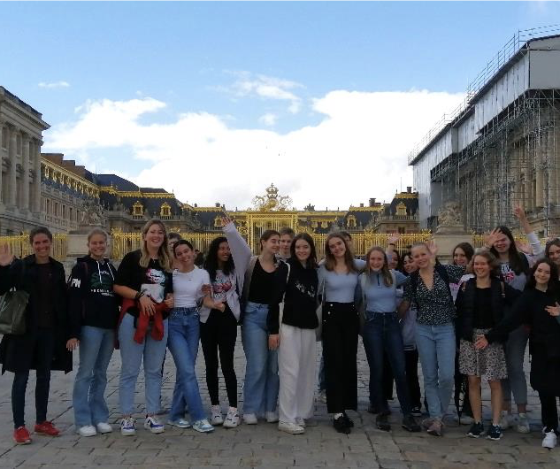
Was sagen/denken unsere Schüler*innen über FRANZÖSISCH?

Slide 13
„Mit Französisch ist es leichter, andere Fremdsprachen zu lernen.“
„Französisch ist eine Sprache, die wunderschön klingt!“
„Französisch ist die Sprache der Liebe.“
„Man kann an Frankreichaustauschen teilnehmen.“
„Mit Französisch ist es leichter, später im Beruf international tätig zu werden.“
„Man kann französische Lieder und Filme verstehen – das gibt ein gutes Gefühl!“
„Frankreich hat eine wunderbare Kultur.“

Slide 14
Merci pour votre attention.
A bientôt!

